Slide 1

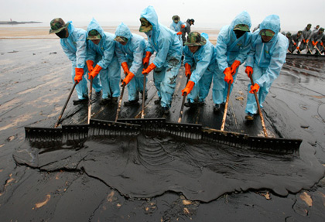
Ликвидация аварийных разливов нефтепродуктов (ЛАРН)
ЭКОЛОГИЧЕСКАЯ И ПРОМЫШЛЕННАЯ
БЕЗОПАСНОСТЬ

Slide 2
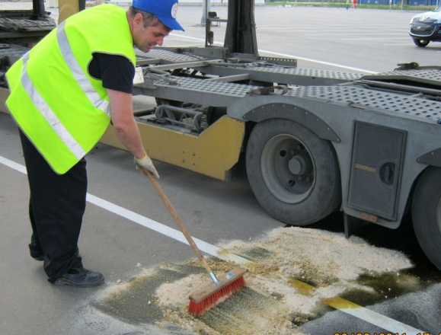
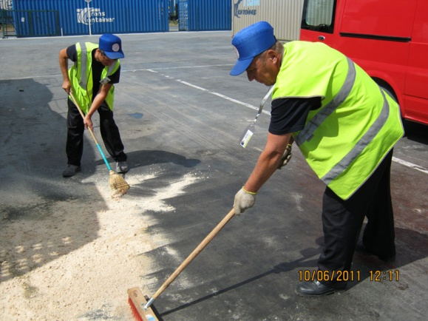
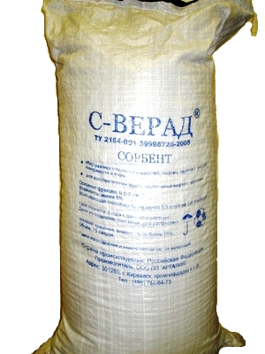
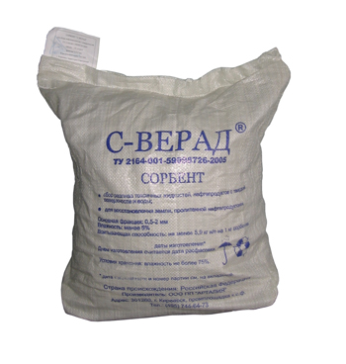
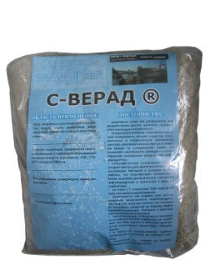
Сорбент С-ВЕРАД
ТУ 2164-001-59998726-2005
Минеральный (неорганический) сорбент
С-ВЕРАД® предназначен для сбора
аварийных разливов нефтепродуктов,
мазута, масла, дизтоплива, жира, токсичных
жидкостей с поверхности земли и воды;
восстановления (ремедиации) замазученной
земли, а так же для утилизаци нефтешлама.
Упаковка 6,5 кг (+5%) (75 л)
Упаковка 3 кг (+5%) (30 л)
Упаковка 0,4 кг (+5%) (5 л)

Slide 3
Назначение | сбор нефтепродуктов с земли сбор нефтепродуктов с поверхности воды очистка земли (почвы) от нефтепродуктов нейтрализация нефтешлама
Состав | Природный минерал с 99 % пористостью, с наноуглеродной гидрофобной поверхностью
Внешний вид | серебристо-желтые гранулы
Фракционный состав, мм | 0,5-2
Объемный вес, кг в м куб | не менее 90
Химическое взаимодействие | Химически инертен при контакте с кислотами, щелочами, нефтепродуктами
Горючесть | Группа негорючие (НГ) (сертификат пожарной безопасности)
Температура плавления, °С | 1200
Время плавучести (до 100 % намокания) | 100 суток
Впитывающая способность по нефтепродуктам с твердой поверхности | не менее 8 г на 1 г сорбента
Впитывающая способность по нефтепродуктам с поверхности воды | не менее 2 г на 1 г сорбента в зависимости от толщины пленки, погодных условий, типа нефтепродукта и т.п.
Регенерация | В сжигающих установках минимум 3 раза.
Утилизация | Выжигание. Не образует сгустков Полная биодеградация нефтепродуктов в течении 3 месяцев в условиях полигона. Биодеструкция, не требует обязательной уборки с места пролива.
Срок хранения | Не ограничен

Slide 4
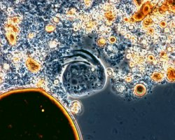
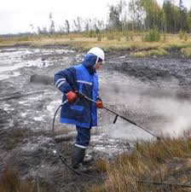
Бактериальный препарат
БАК- Верад® (ТУ 9291-003-81279053-2014)
Препарат предназначен:
-для биологической очистки почвенных покровов, песка, нефтешламов, cточных вод, водных объектов и других неагрессивных сред от загрязнения нефтью и нефтепродуктами: бензином, дизельным топливом, мазутом, моторными маслами, сырой нефтью
- при выполнении работ по рекультивации земель
- переработки нефтешламов
Эффективность использования препарата в конкретных условиях зависит от типа почвы, возраста загрязнения, типа нефтепродукта, концетрации нефтяного загрязнения. Среднестатическая эффективность рекультивации почвы с применением БАК- Верад® колеблется от 40 до 95% за один теплый сезон.
Форма: жидкий концентрат
разбавляется водой / порошок

Slide 5
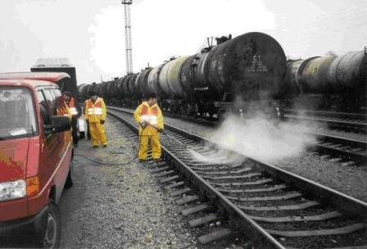
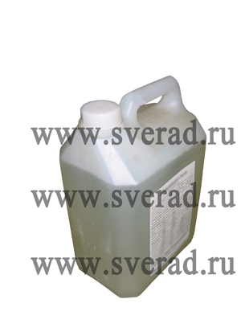
БИОАКТИВАТОР «ГИДРОБРЕЙК»
очистка бетонных полов от масляных, битумных пятен
очистка оборудования в пищевом производстве
очистка железнодорожного полотна от битумных, масляных пятен и загрязнений
удаление запаха дизельного топлива
удаления плотных отложений тяжелых топливных масел, смазок, смол, восков
удаление застарелых масляных загрязнений
особенно рекомендуется для очистки инструментов и механизмов от битумных, смоляных загрязнений, а также удаления тяжелых масел и смазок с бетонных поверхностей
очистка деталей, емкостей и прочего промышленного оборудования
применяется для ликвидации разливов нефти
для биологического восстановления почвы и очистки загрязненной земли, совместно с нефтеокисляющими бактериями сокращает процесс очистки земли до 1-1,5 месяцев
Пластмассовая тара
5л, 10л, 25л и 200л
(тара невозвратная)

Slide 6
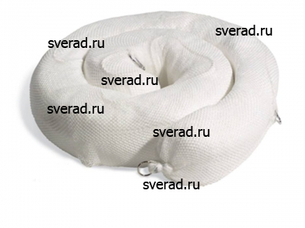
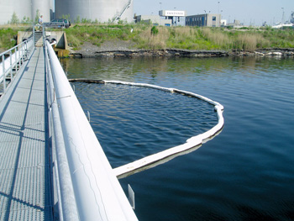
Боны сорбирующие отжимные
Сорбирующие изделия выпускаются различных размеров, по желанию заказчика.
Применяются:
- для защиты береговой линии от нефтяного загрязнения,
- для стягивания и сорбции небольших пятен нефтепродуктов,
- для установки на водотоках,
- для ограждения возможных зон разливов,
- в цехах, на территории АЗС и пр.
Обеспечивают эффективную локализацию возможных зон разлива в акватории водохранилищ, затонов, озер и рек.
Создают сорбционный барьер на воде или вокруг технологического оборудования на твердых поверхностях, а также изолируют от загрязнений нефтью (нефтепродуктами) береговую полосу рек, водоемов, портовых и др. сооружений.

Slide 7
БОН СОРБИРУЮЩИЙ ОТЖИМНОЙ
РАЗМЕРЫ: ДИАМЕТР, М ДЛИНА, М | 0,1 ОТ 1 ДО 3 | 0,2 ОТ 1 ДО 3
ВЕС,КГ | 0,1-0,2 | 0,3-0,6
НАПОЛНИТЕЛЬ | НЕТКАНЫЙ МЕЛКОВОЛОКНИСТЫЙ СОРБЕНТ С-ВЕРАД ® | НЕТКАНЫЙ МЕЛКОВОЛОКНИСТЫЙ СОРБЕНТ С-ВЕРАД ®
СОРБЦИОННАЯ ЕМКОСТЬ, КГ/ М ПОГ. | ДЛЯ ЛЕГКИХ ФРАКЦИЙ- 6-7 ДЛЯ ТЯЖЕЛЫХ ФРАКЦИЙ- 8-23 | ДЛЯ ЛЕГКИХ ФРАКЦИЙ- 10-20 ДЛЯ ТЯЖЕЛЫХ ФРАКЦИЙ- 23-40
СКОРОСТЬ ПОГЛОЩЕНИЯ, МИН, НЕ БОЛЕЕ: | ДЛЯ ЛЕГКИХ ФРАКЦИЙ 0,5 ДЛЯ ТЯЖЕЛЫХ ФРАКЦИЙ 5 | ДЛЯ ЛЕГКИХ ФРАКЦИЙ 0,5 ДЛЯ ТЯЖЕЛЫХ ФРАКЦИЙ 5
ГОРЮЧЕСТЬ | ДА | ДА
КОЛИЧЕСТВО ЦИКЛОВ ПРИМЕНЕНИЯ | 30-50 | 30-50
ПЛАВУЧЕСТЬ | ДА | ДА

Slide 8
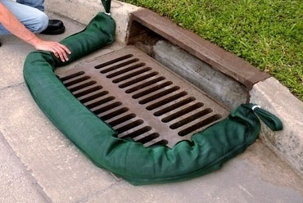
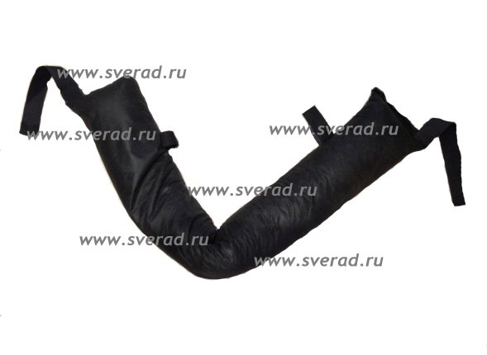

Боны сорбирующие заградительные
Сорбирующие изделия выпускаются различных размеров, по желанию заказчика.
Боны универсальны в своем применении и способны сорбировать любые виды нефтепродуктов. Для локализации и ликвидации нефтяного пятна необходимо лишь соединить нужное количество бонов и окружить разлив.
Бон сорбирующий (Таблица: тип 1 и 2) (сорбирующий рукав) на основе минерального сорбента С-ВЕРАД ®, не горючий, пожаровзрывобезопасный. Используется для локализации и сорбции нефтепродуктов на твердой поверхности. При полном насыщении боны не теряют свою форму и свойств.
Бон заградительный (Таблица: тип 3 и 4) постоянной плавучести для ограждения судов при приеме топлива, при грузовых операциях нефтеналивных судов, мест работы транспорта на баржах, понтонах и пр. Обладают высокой разрывной прочностью и обеспечивают скорость буксировки до 3-х узлов. Конструкция обеспечивает максимальное сопротивление волновым и ветровым нагрузкам. Не поглощают воду и нефтепродукты.

Slide 9
 | ТИП 1 | ТИП 2 | ТИП 3 | ТИП 4
РАЗМЕРЫ: ДИАМЕТР, М ДЛИНА, М | 0,05- 0,07 ОТ 1 ДО 3 | 0,1 ОТ 1 ДО 3 | 0,6 10 И 20 | 0,45 10 И 20
ВЕС, КГ | 0,3-0,5 | 0,7-1 | 27 | 2,5
НАПОЛНИТЕЛЬ, ОСНОВА | МИНЕРАЛЬНЫЙ СОРБЕНТ С-ВЕРАД | МИНЕРАЛЬНЫЙ СОРБЕНТ С-ВЕРАД | ИЗНОСОСТОЙКИЙ ПОЛИЭФИР, ПОКРЫТЫЙ НЕФТЕХИМОСТОЙКИМ ПВХ | ИЗНОСОСТОЙКИЙ ПОЛИЭФИР, ПОКРЫТЫЙ НЕФТЕХИМОСТОЙКИМ ПВХ
СОРБЦИОННАЯ ЕМКОСТЬ, КГ/М ПОГ: ЛЕГКИЕ ФРАКЦИИ ТЯЖЕЛЫЕ ФРАКЦИИ | 3-4 5-8 | 6-7 7-10 | 0 | 0
СКОРОСТЬ ПОГЛОЩЕНИЯ, МИН: ДЛЯ ЛЕГКИХ ФРАКЦИЙ ДЛЯ ТЯЖЕЛЫХ ФРАКЦИЙ | 0,5 5 | 0,5 5 | 0 | 0
ГОРЮЧЕСТЬ | НЕТ, ГРУППА НГ | НЕТ, ГРУППА НГ | ДА | ДА
КОЛИЧЕСТВО ЦИКЛОВ ПРИМЕНЕНИЯ | 1 | 1 | ПОСТОЯННОЙ ПЛАВУЧЕСТИ | ПОСТОЯННОЙ ПЛАВУЧЕСТИ

Slide 10
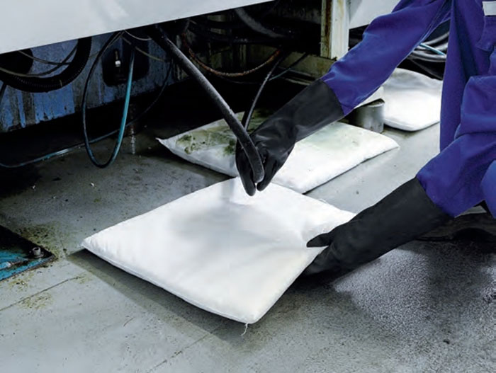
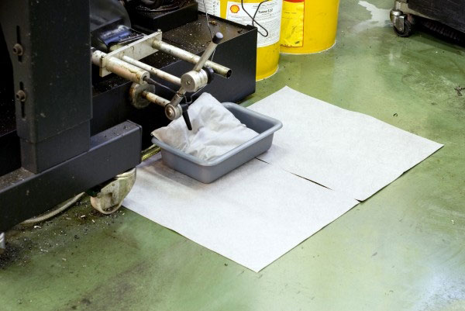
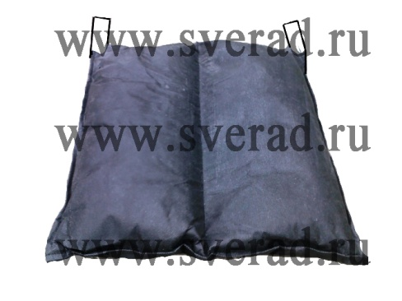
МАТЫ (ПОДУШКИ) сорбирующие
Сорбирующие изделия выпускаются различных размеров, по желанию заказчика.
Сорбирующие изделия предназначены для быстрого размещения на поверхности земли и воды:
при защите от загрязнения нефтепродуктами локальных участков береговой полосы водотоков и водоемов, пляжей и отмелей, портовых и прибрежных сооружений,
при сорбционной очистке водных поверхностей от пятен нефти (нефтепродуктов),
при локализации и поглощения нефтепродуктов и других водонерастворимых органических соединений с автодорог с твердым покрытием и прилегающих территорий.
установка в качестве подстилочного материала в труднодоступные места под подтекающее производственное оборудование, трубы позволит в течение продолжительного времени препятствовать разливу нефтепродуктов до устранения неполадок.
Сорбирующие изделия могут выпускаться различных размеров, по желанию заказчика.

Slide 11
ПОКАЗАТЕЛИ/ВИД | МАТ СОРБИРУЮЩИЙ | ПОДУШКА СОРБИРУЮЩАЯ (ОТЖИМНАЯ)
РАЗМЕР, СМ | 50Х50Х5 | 50Х50Х5
ВЕС, КГ/ШТ | 1,0 | 0,2-0,3
НАПОЛНИТЕЛЬ | СОРБЕНТ С-ВЕРАД МИНЕРАЛЬНЫЙ | ПОЛИПРОПИЛЕН
СОРБЦИОННАЯ ЕМКОСТЬ, НЕ МЕНЕЕ, КГ | ДЛЯ ЛЕГКИХ ФРАКЦИЙ- 6-8; ДЛЯ ТЯЖЕЛЫХ ФРАКЦИЙ- 8-12. | ДЛЯ ЛЕГКИХ ФРАКЦИЙ- 6-8; ДЛЯ ТЯЖЕЛЫХ ФРАКЦИЙ- 8-12
СКОРОСТЬ ПОГЛОЩЕНИЯ, МИН, НЕ БОЛЕЕ | ДЛЯ ЛЕГКИХ ФРАКЦИЙ 0,5; ДЛЯ ТЯЖЕЛЫХ ФРАКЦИЙ 5. | ДЛЯ ЛЕГКИХ ФРАКЦИЙ 0,5; ДЛЯ ТЯЖЕЛЫХ ФРАКЦИЙ 5
ГОРЮЧЕСТЬ | ГРУППА НГ (НЕ ГОРЮЧИЕ) | ДА
КОЛИЧЕСТВО ЦИКЛОВ ПРИМЕНЕНИЯ | 1 (ДО ПОЛНОГО НАПОЛНЕНИЯ) | 30-50
УПАКОВКА, ШТ. | 5 | 5
ДОКУМЕНТЫ | СЕРТИФИКАТ СООТВЕТСТВИЯ СЕРТИФИКАТ ПОЖАРНОЙ БЕЗОПАСНОСТИ САНИТАРНО-ЭПИДЕМИОЛОГИЧЕСКОЕ ЗАКЛЮЧЕНИЕ | СЕРТИФИКАТ СООТВЕТСТВИЯ

Slide 12
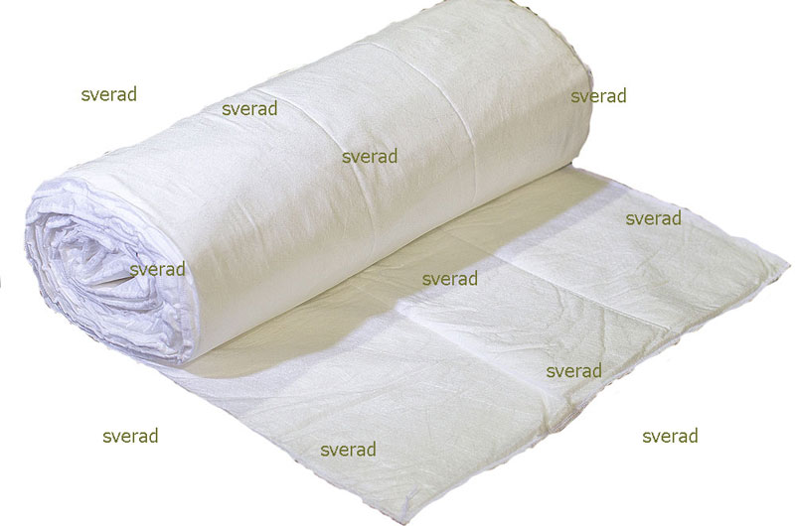
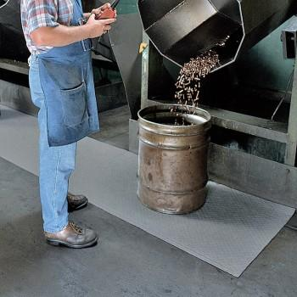
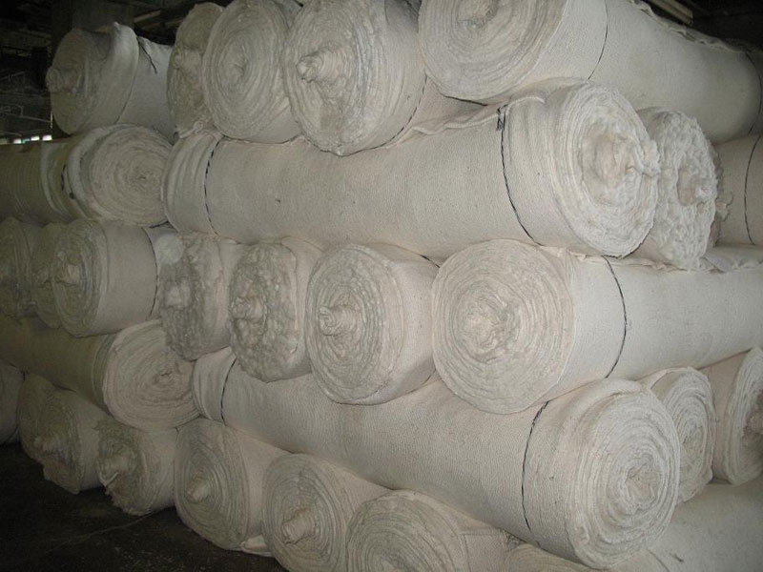
ПОЛОТНА СОРБИРУЮЩИЕ
Сорбирующие изделия выпускаются различных размеров, по желанию заказчика.
Предназначены:
для быстрого размещения на поверхности земли и воды при защите от загрязнения нефтепродуктами локальных участков береговой полосы водотоков и водоемов, пляжей и отмелей, портовых и прибрежных сооружений, с автодорог с твердым покрытием и прилегающих территорий;
можно застилать технические полы и производственные территории для поддержания чистоты производства;
могут подкладываться под источники возможных или постоянных разливов, например, под бочки, которые могут протекать, под оборудование, с которого может капать масло и др.;
могут применяться в водоемах для постоянного (долговременного) сбора в стоячей или проточной воде низкой интенсивности.

Slide 13
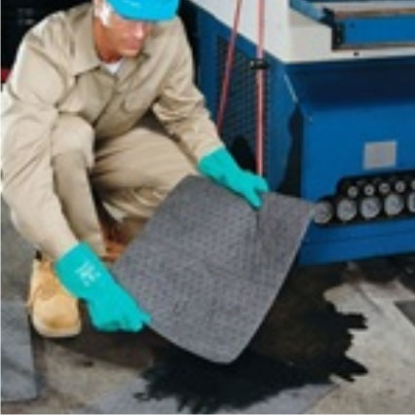
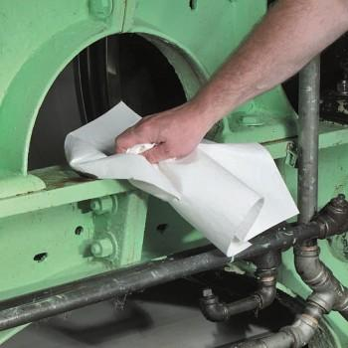
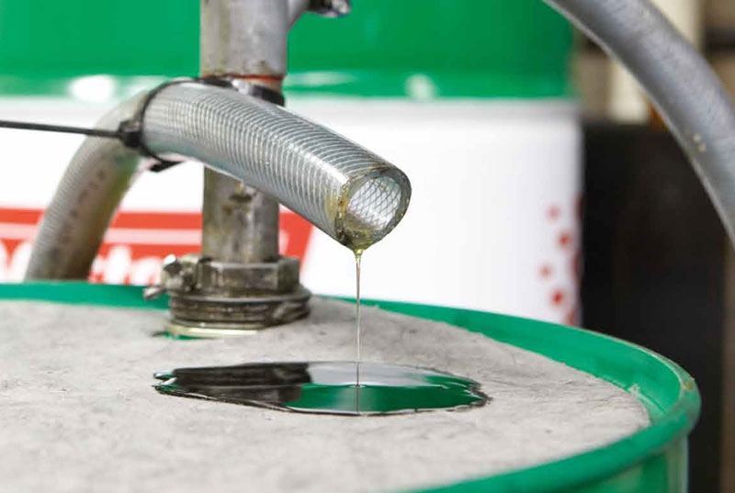
САЛФЕТКИ, ПЛАСТИНЫ СОРБИРУЮЩИЕ
Сорбирующие изделия выпускаются различных размеров, по желанию заказчика.
Предназначены для очистки от нефтепродуктов небольших пятен на водной и твердой поверхности, вытирания загрязненных поверхностей (оборудования, спецодежды и т.п.). Являются экологически чистыми, не образуют токсичных соединений в воздушной и водной среде, а также в контакте с другими веществами.
Сорбирующие изделия могут применяться многократно при использовании специального отжимного механического устройства.
ПОКАЗАТЕЛЬ/ВИД | САЛФЕТКА СОРБИРУЮЩАЯ | САЛФЕТКА НА БОЧКУ СОРБИРУЮЩАЯ | ПЛАСТИНА СОРБИРУЮЩАЯ
РАЗМЕР, СМ. | 30Х30; 30Х40; 50Х50 | 55-60 | 70Х70; 50-50
УПАКОВКА, ШТ. | 20 | 20 | 20
СРОК ГОДНОСТИ, МЕС. | НЕ МЕНЕЕ 12 | НЕ МЕНЕЕ 12 | НЕ МЕНЕЕ 12
ДОКУМЕНТЫ | СЕРТИФИКАТ СООТВЕТСТВИЯ | СЕРТИФИКАТ СООТВЕТСТВИЯ | СЕРТИФИКАТ СООТВЕТСТВИЯ

Slide 14
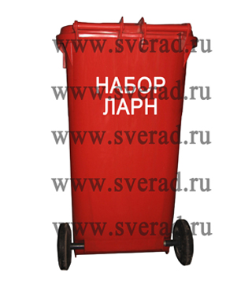
НАБОР ЛАРН ПЕРЕДВИЖНОЙ
Применяется для локализации и устранение небольших проливов нефти, нефтепродуктов и др. технических жидкостей на АЗС, предприятиях нефтедобычи и нефтепереработки, морских и речных портах и т.п.
Гарантийный срок хранения:
- сорбента С-ВЕРАД не ограничен,
- сорбирующих изделий 12 месяцев с даты изготовления;
№ п.п. | Комплектация | Количество ед.
1 | Сорбент С-ВЕРАД | 75 л (6,5 кг)
2 | Бон сорбирующий (3000*50) | 2 шт
3 | Мат сорбирующий (500*500*50) | 3 шт
4 | Салфетка сорбирующая | 30 шт
5 | Дренажная ловушка | 1 шт
6 | Влажная салфетка для рук | 1 комплект
7 | Пакет д/мусора | 1 комплект
8 | Совок, щетка | 1 комплект
9 | Совок насыпной | 1 шт
10 | Перчатки бензомаслостойкие | 2 пары
11 | Перчатки х/б | 2 пары
12 | Респиратор | 1 комплект
13 | Ведро | 1 шт
14 | Контейнер передвижной | 1 шт
15 | Упаковочный лист комплекта | 1 шт

Slide 15


ООО «ПРИОРИТЕТ»
Торговый дом
(4872)25-15-10
(495)744-64-73
www.sverad.ru
www.cverad.ru
sale@sverad.ru
sale1@sverad.ru

